Slide 1
« Взаимодействие родителей и инструктора по физической культуре в рамках реализации ОО « Физическое развитие» в ДОУ.

Slide 2
ОД с родителями

Slide 3
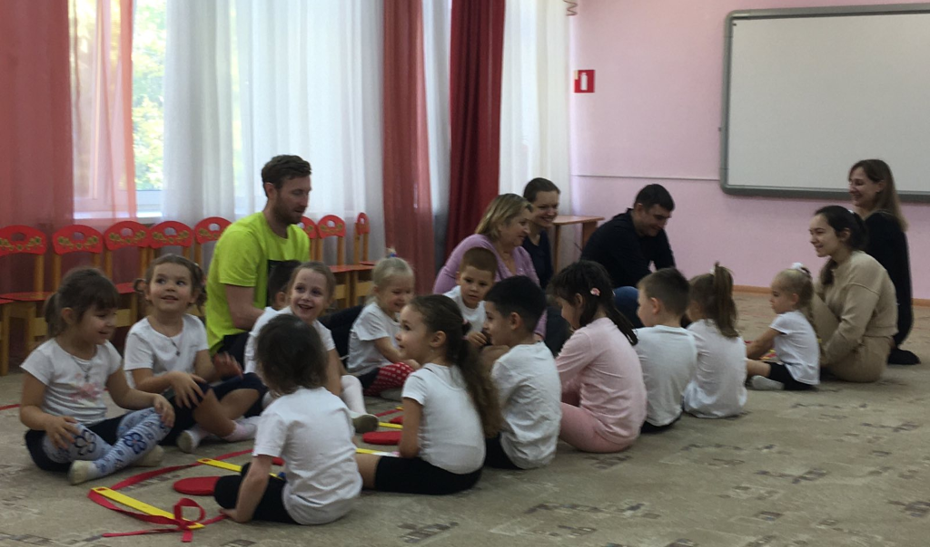

Slide 4
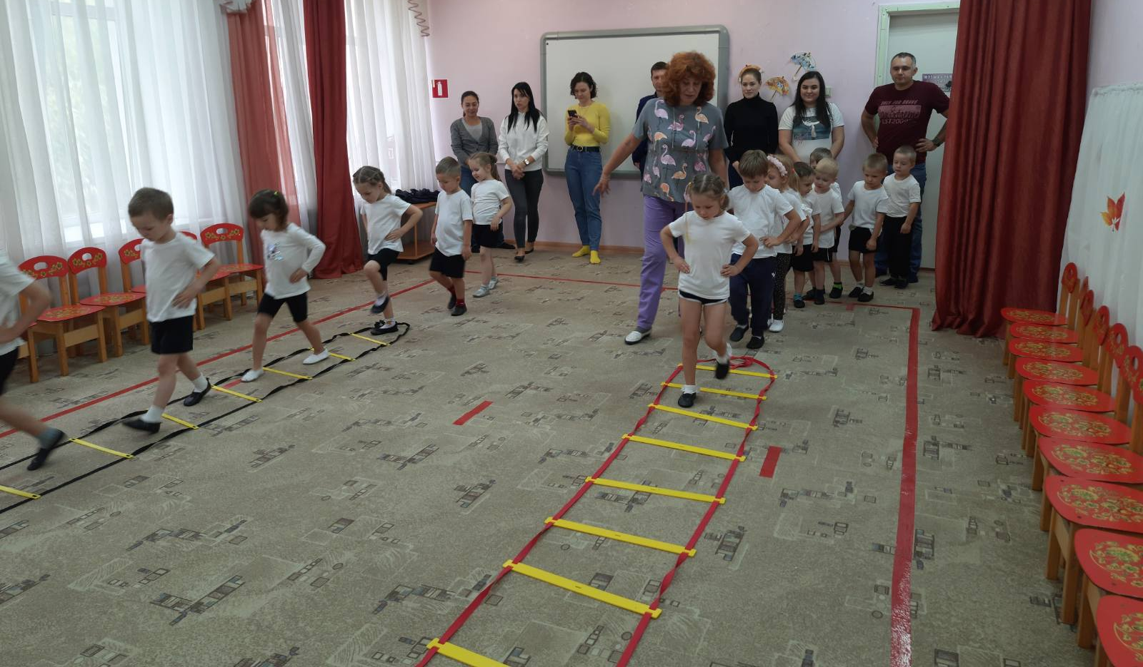

Slide 5
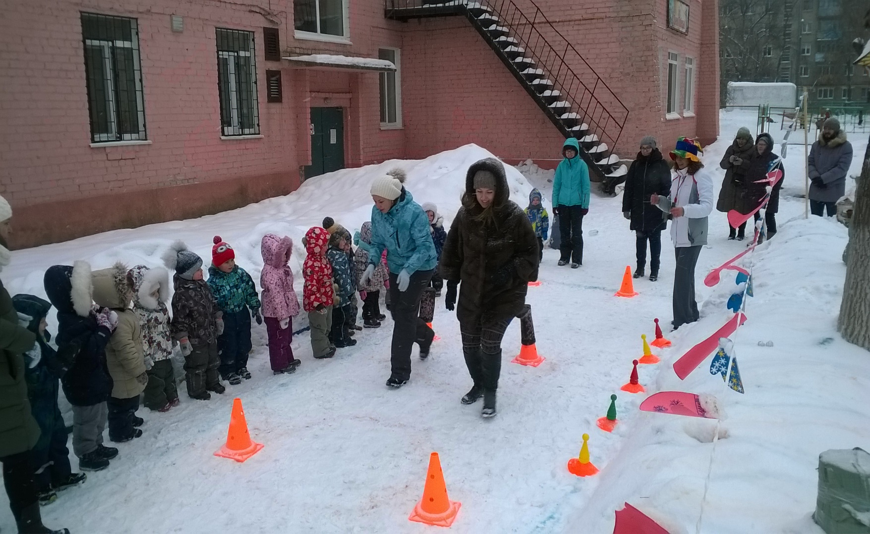
Зимние забавы

Slide 6
23 февраля

Slide 7
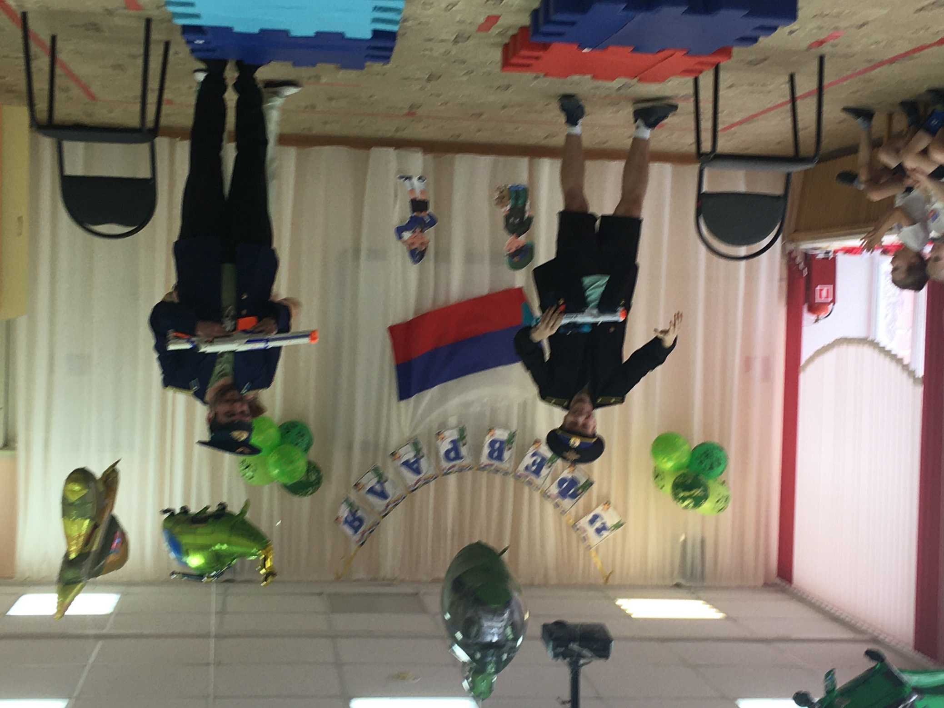

Slide 8
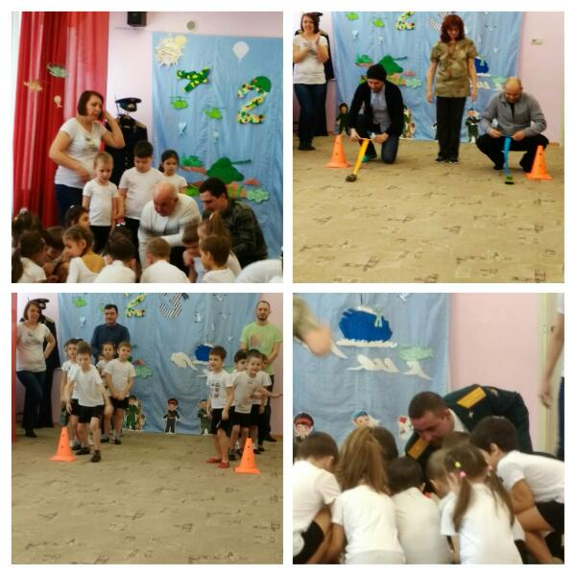

Slide 9
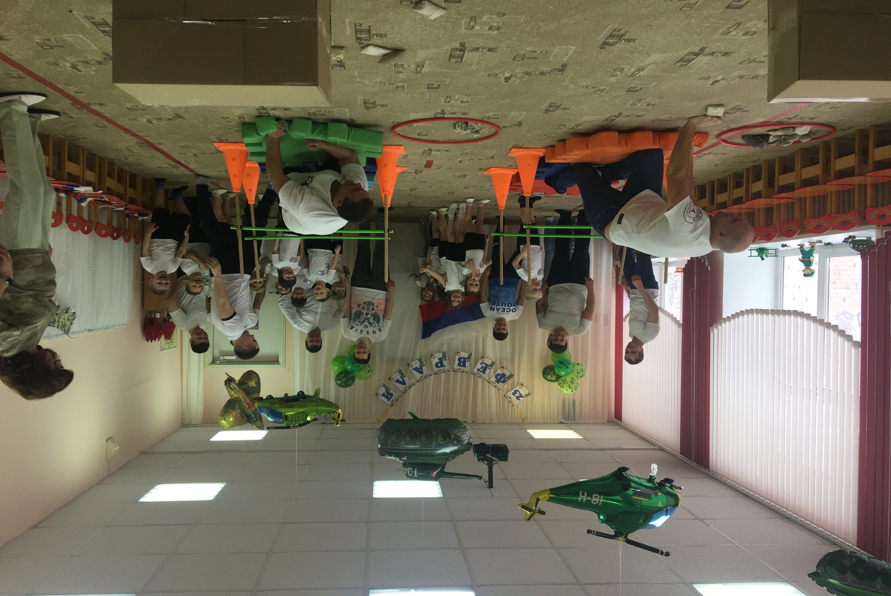

Slide 10
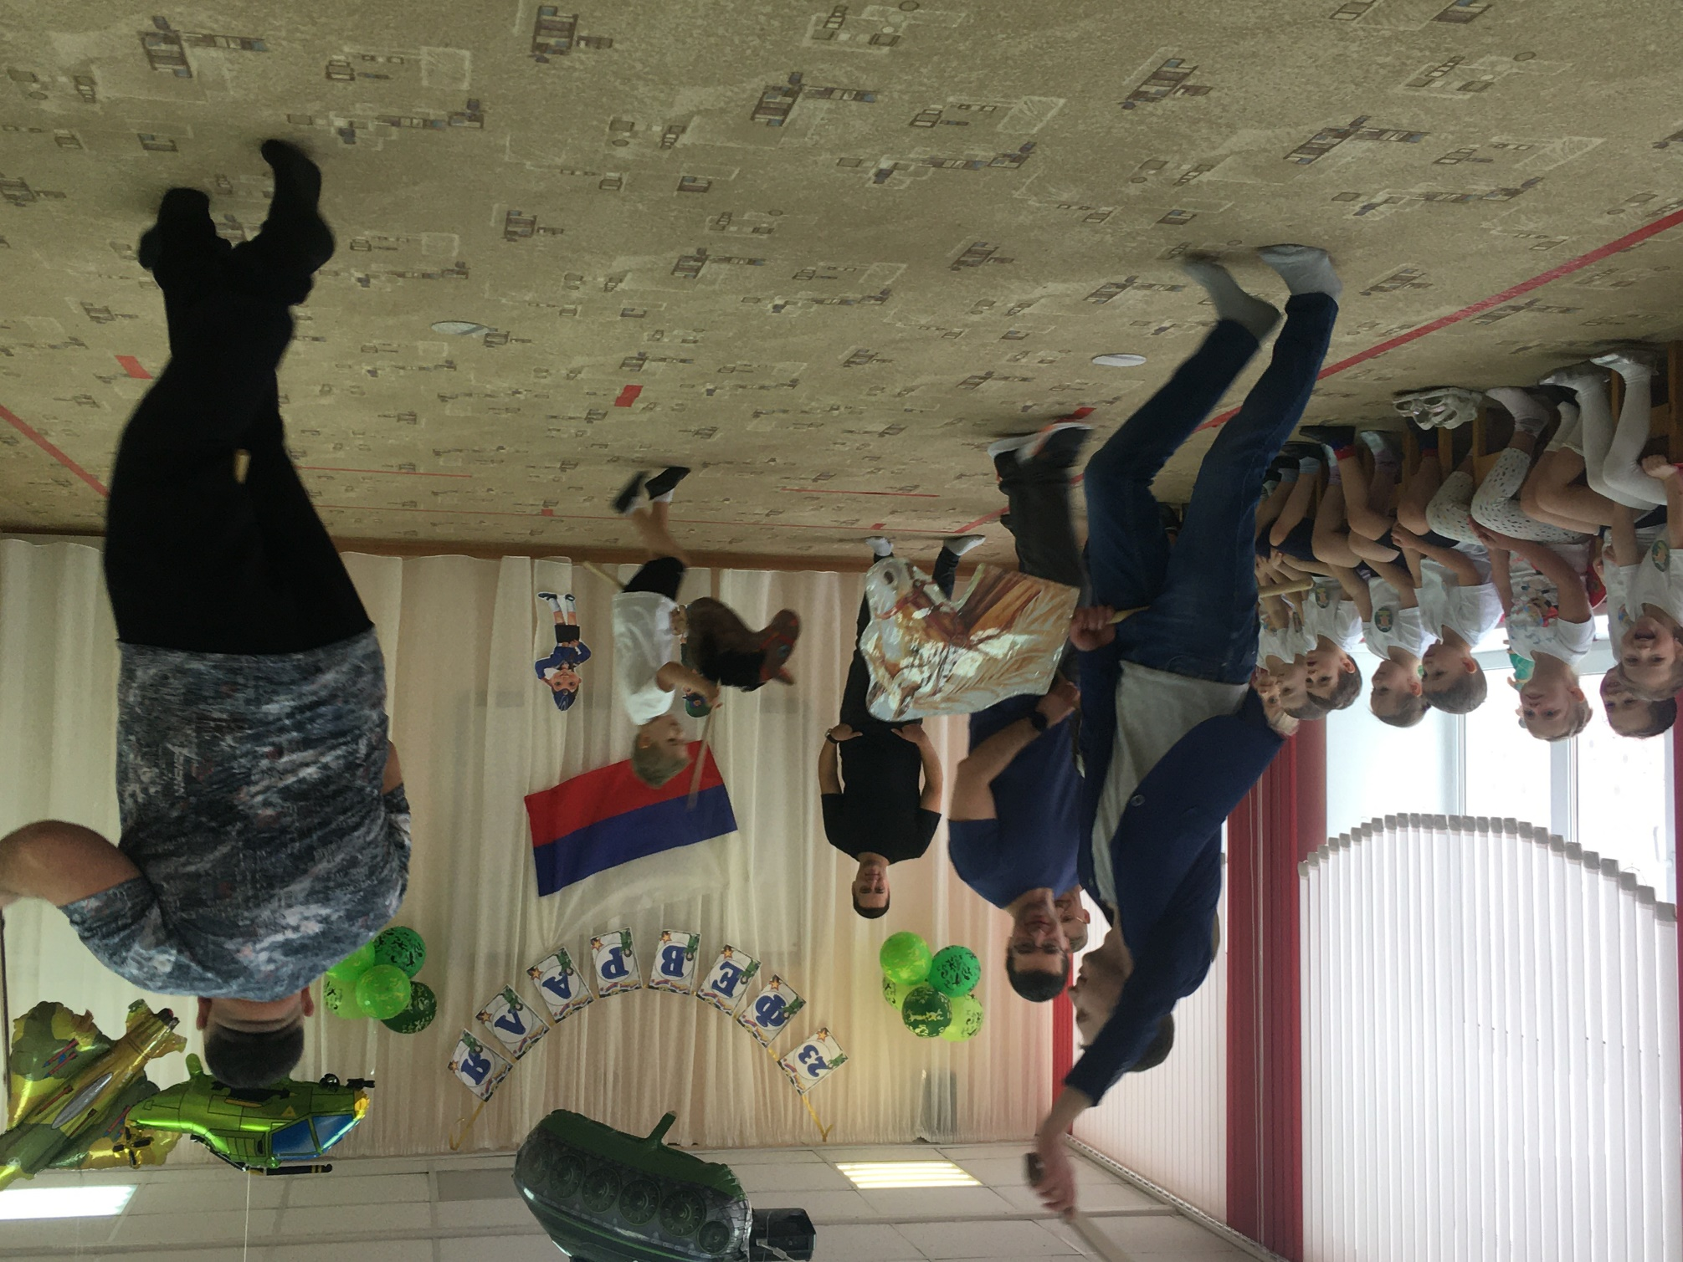

Slide 11
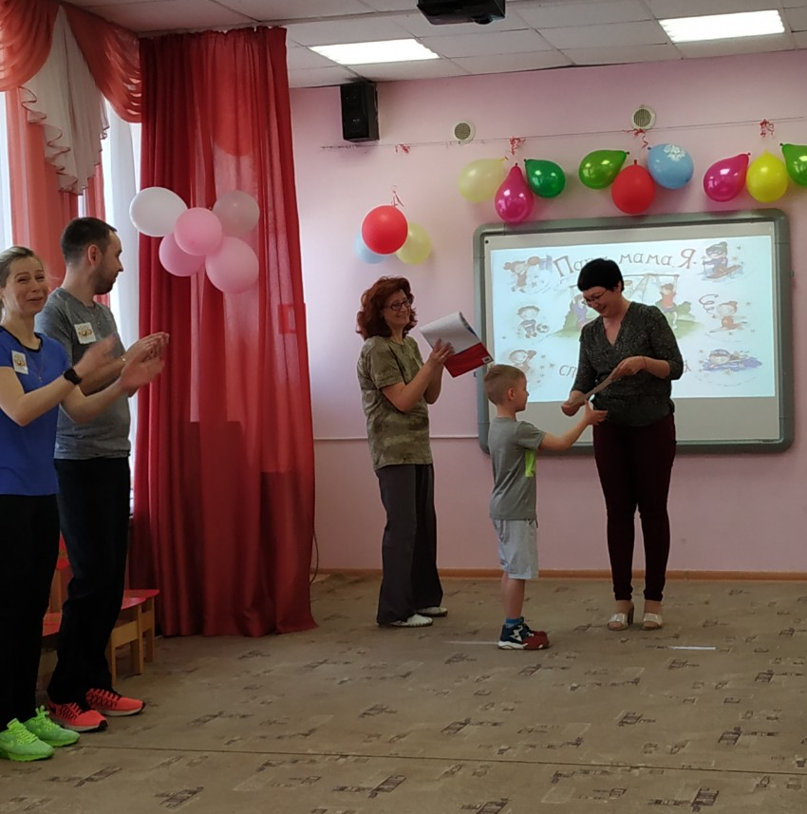
Папа, мама, я – спортивная семья

Slide 12
Спасибо за внимание
самара 2024

